Slide 1
Dicionários em Python

Slide 2
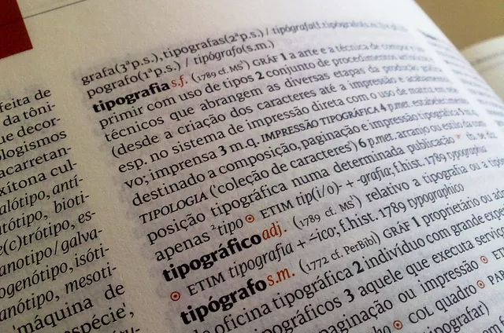
O QUE É UM DICIONÁRIO?
Um dicionário é uma estrutura de dados do tipo chave → valor.
Ele permite armazenar e acessar dados de forma rápida.
É definido usando chaves {}.
Cada chave deve ser única.
Exemplo:
pessoa = {
"nome": "Ana",
"idade": 25,
"cidade": "São Paulo"
}

Slide 3

ACESSANDO VALORES
Você pode acessar valores de duas maneiras:
👉 .get() é útil quando não tem certeza se a chave existe (evita erro).
print(pessoa["nome"]) # Acessando diretamente → Ana
print(pessoa.get("idade")) # Usando .get() → 25

Slide 4

ADICIONANDO E ATUALIZANDO ITENS
Dicionário vazio:
Adicionar novo item:
Atualizar valor existente:
dic_vazio = {}
pessoa["profissao"] = "Engenheira"
pessoa["idade"] = 26

Slide 5

REMOVENDO ITENS
Existem vários métodos para remover itens:
pessoa.pop("idade") # Remove chave 'idade'
del pessoa["cidade"] # Remove chave 'cidade'
pessoa.clear() # Remove todos os itens

Slide 6
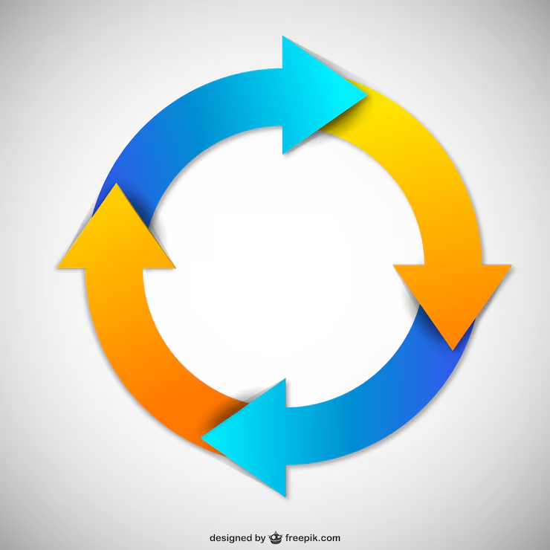
PERCORRENDO UM DICIONÁRIO
Você pode usar loops para percorrer chaves, valores ou ambos:
for chave in pessoa:
print(chave) # Chaves
for valor in pessoa.values():
print(valor) # Valores
for chave, valor in pessoa.items():
print(chave, "→", valor) # Chave e valor

Slide 7

MÉTODOS ÚTEIS
Alguns métodos importantes:
.keys() → retorna todas as chaves
.values() → retorna todos os valores
.items() → retorna pares (chave, valor)
.update({...}) → adiciona/atualiza vários itens de uma vez
pessoa.update({"idade": 27, "pais": "Brasil"})

Slide 8
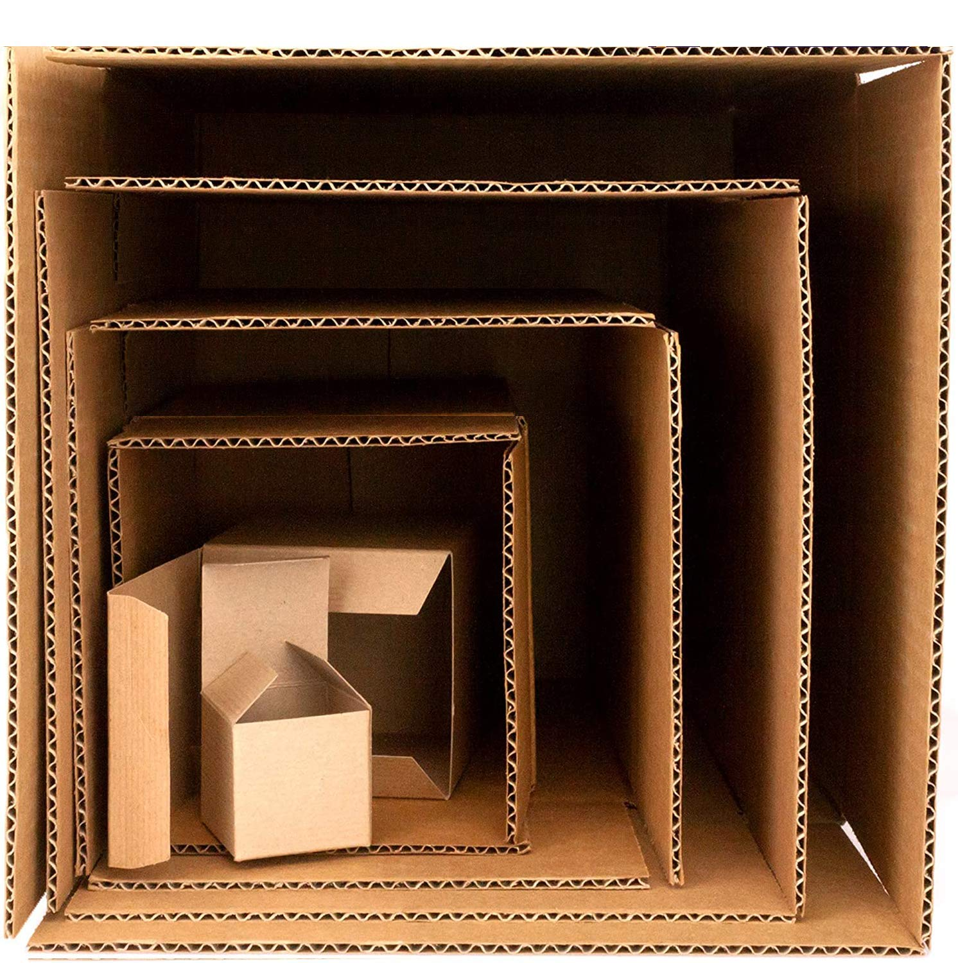
DICIONÁRIOS ANINHADOS
Dicionários podem conter outros dicionários:
alunos = {
"001": {"nome": "João", "nota": 8},
"002": {"nome": "Maria", "nota": 9}
}
print(alunos["001"]["nome"]) # João

Slide 9

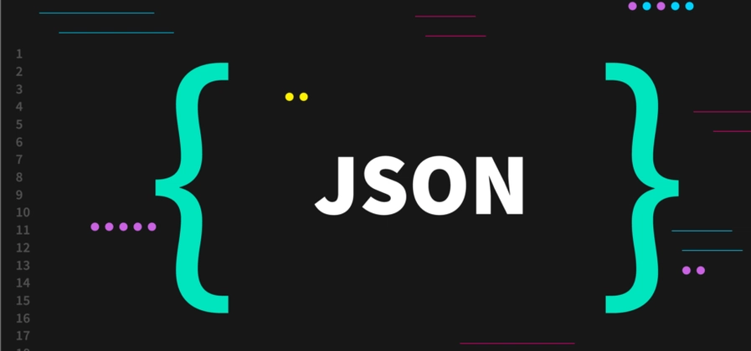
USOS PRÁTICOS
Armazenar dados de usuários
Contar ocorrências de palavras
Converter dados em JSON (muito comum em APIs)
Estruturar dados complexos de forma organizada

Slide 10

CONCLUSÃO
✅ Dicionários são essenciais em Python
✅ Permitem acesso rápido e organizado aos dados
✅ Muito usados em análise de dados, web e automação
“Quem domina dicionários, domina dados em Python!”

Slide 11

Agora é sua vez de praticar!
👉 Resolva os exercícios da lista a seguir.

Slide 12

Exercícios
Colocando em prática
Crie um dicionário chamado carro com as chaves: marca, modelo e ano.
Acesse e exiba o valor da chave marca.
Adicione a chave cor ao dicionário carro.

Slide 13
Exercícios
Colocando em prática
Atualize o valor da chave ano.
Remova a chave modelo.
Use .get() para tentar acessar uma chave inexistente.

Slide 14
Exercícios
Colocando em prática
Liste todas as chaves de carro usando .keys().
Liste todos os valores de carro usando .values().
Liste todos os pares chave-valor usando .items().

Slide 15
Exercícios
Colocando em prática
Crie um loop que exibe chave e valor de carro.
Crie um dicionário estoque com 3 produtos e suas quantidades.
Atualize a quantidade de um produto existente em estoque.

Slide 16
Exercícios
Colocando em prática
Adicione um novo produto ao estoque.
Remova um produto do estoque usando del.
Esvazie o dicionário estoque com .clear().

Slide 17
Exercícios
Colocando em prática
Crie um dicionário pessoa com nome, idade e cidade.
Atualize duas chaves de pessoa de uma só vez usando .update().
Crie um loop que conte quantas letras tem em cada palavra de uma lista e armazene os resultados em um dicionário.

Slide 18
🏆 DESAFIO 1 - Contador de Palavras
Crie um programa que peça ao usuário uma frase e retorne um dicionário com a contagem de cada palavra da frase.
Exemplo: "eu gosto de python eu gosto" → {'eu': 2, 'gosto': 2, 'de': 1, 'python': 1}

Slide 19
🏆 DESAFIO 2 - Cadastro de Alunos
Crie um programa que:
Permita cadastrar vários alunos com nome, idade e nota dentro de um dicionário principal (ex: alunos).
Exiba a média das notas cadastradas.
Mostre o nome do aluno com a maior nota.

